Slide 1
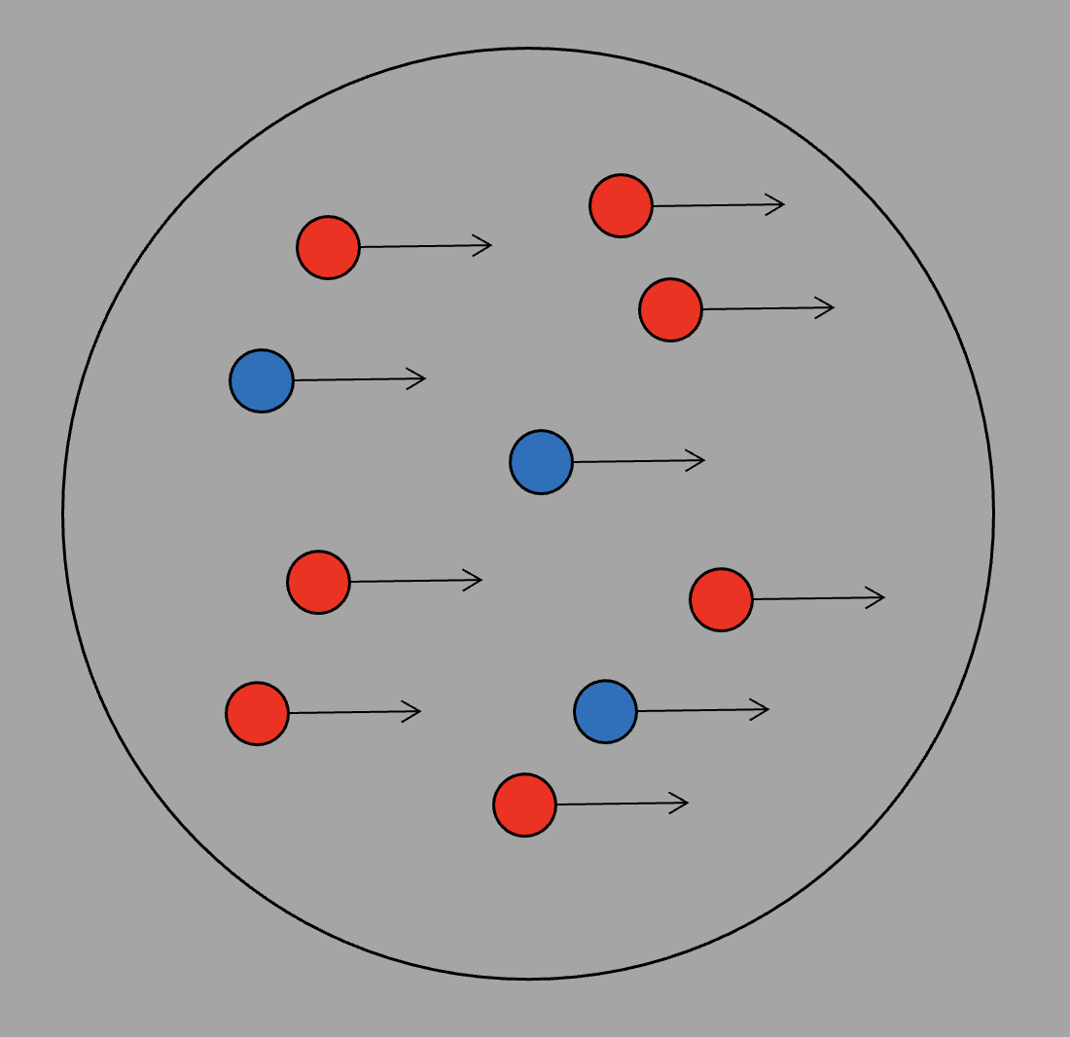
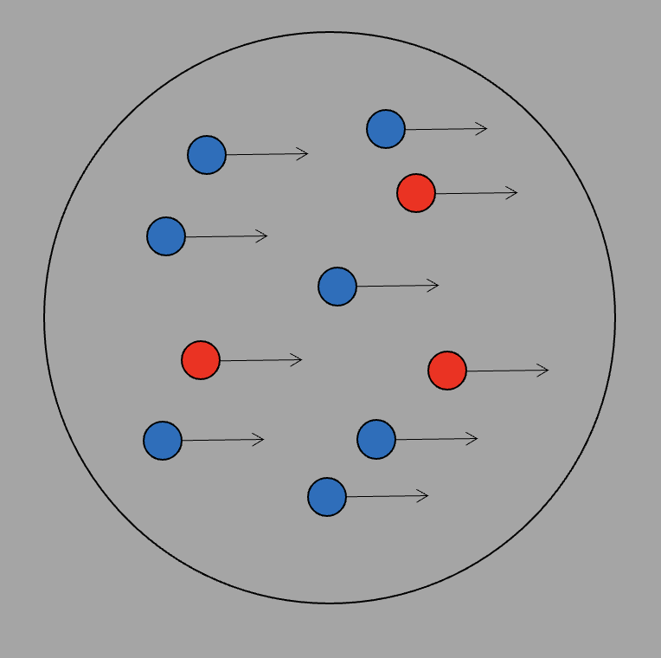
1
正确
+
条件 | 实验正反馈比例
自我联结 | 70%/30%
他人联结 | 70%/30%
无联结 | 50%/50%
500ms
Self
Other
Correct
上述4个标签中有2个代表了“自我”和“他人”，
首先，请您判断4个标签中哪个标签代表“自我”
2000ms
500ms

Slide 2
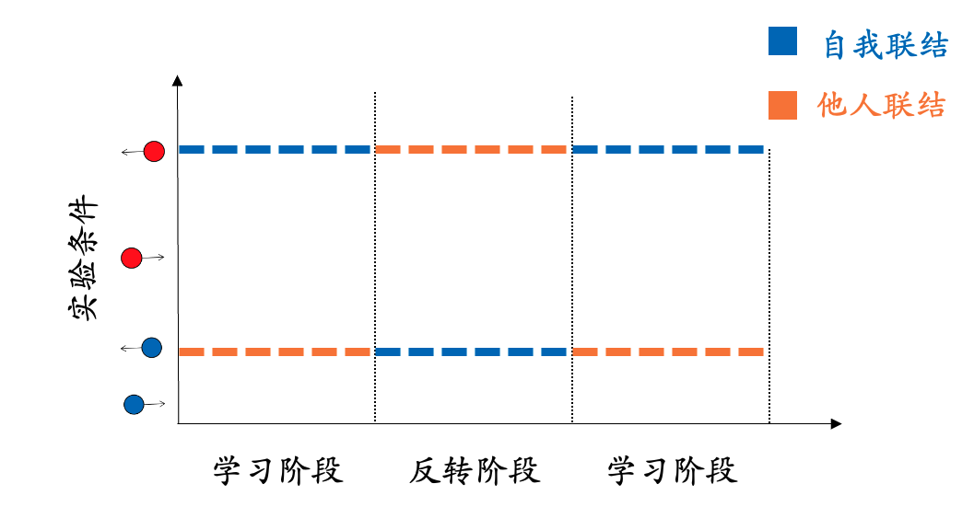
2
正确
+
条件 | 实验正反馈比例
自我联结 | 70%/30%
他人联结 | 70%/30%
无联结 | 50%/50%
500ms
500ms
Self
Other
上述4个标签中有2个代表了“自我”和“他人”，
首先，请您判断4个标签中哪个标签代表“自我”
Correct
2000ms
500ms

Slide 3
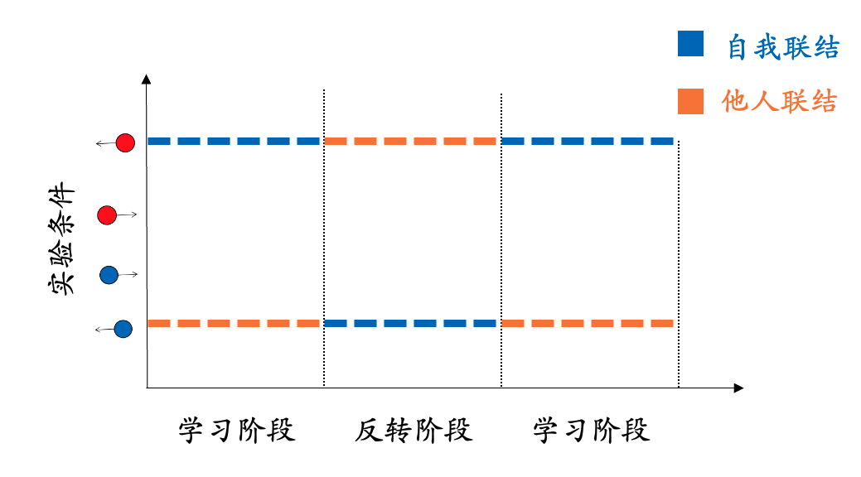
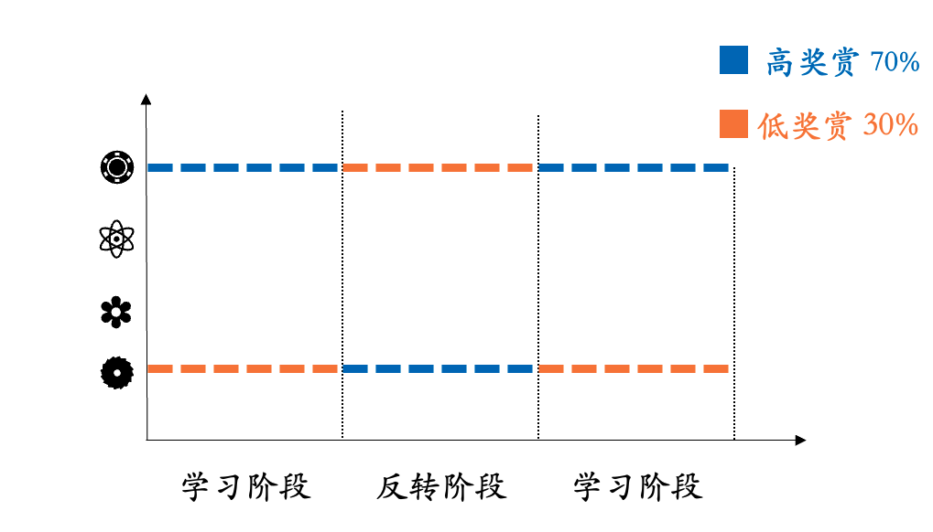


3
+
条件 | 实验正反馈比例
自我联结 | 70%/30%
他人联结 | 70%/30%
无联结 | 50%/50%
500ms
Self
Other
Correct
2000ms
500ms
条件 | 实验正反馈比例
高奖励 | 70%
低奖励 | 30%
基线 | 50%
+
500ms
2000ms
+ 1分
500ms

Slide 4
素材

Slide 5
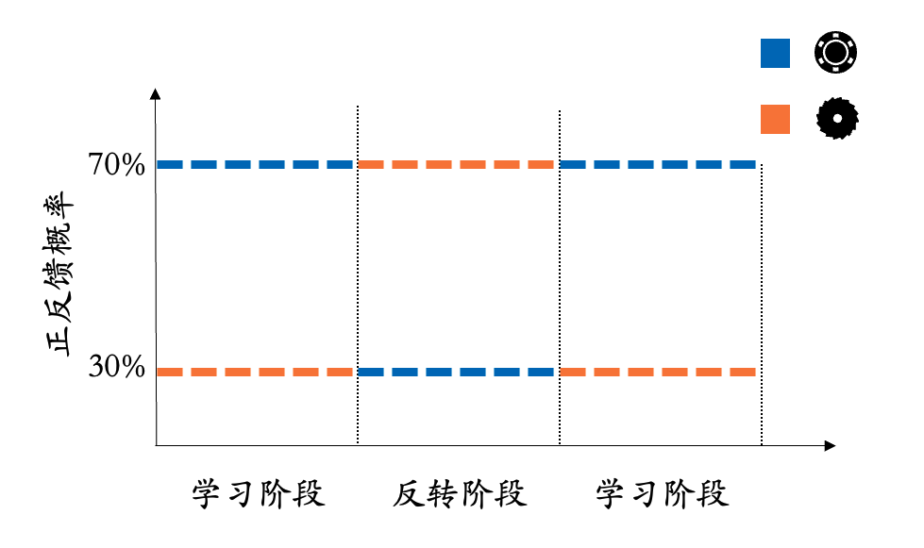
+
条件 | 实验正反馈比例
自我联结 | 70%/30%
他人联结 | 70%/30%
无联结 | 50%/50%
500ms
Self
Other
Correct
2000ms
500ms
条件 | 实验正反馈比例
高奖励 | 70%
低奖励 | 30%
基线 | 50%
+
500ms
2000ms
+ 1分
500ms

Slide 6
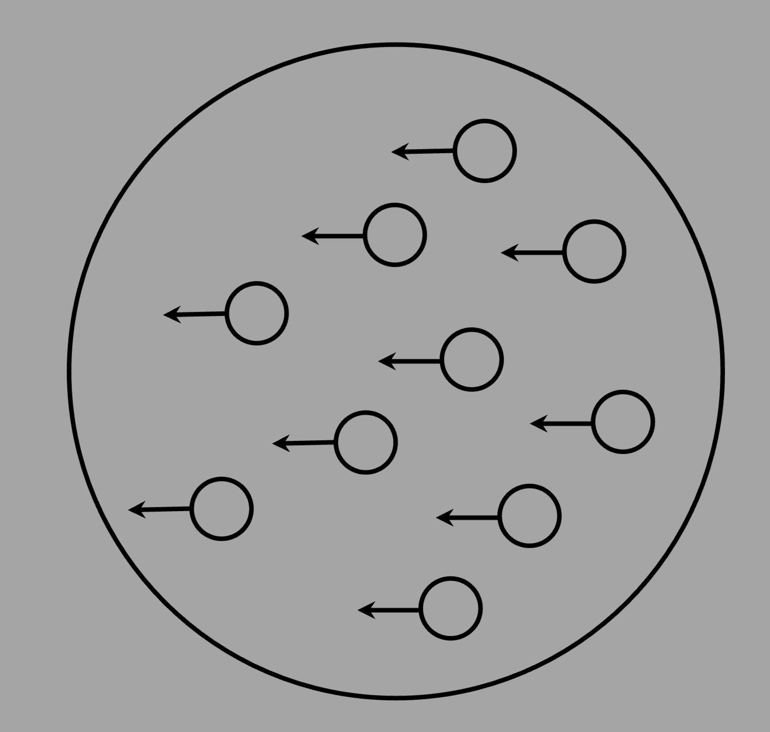
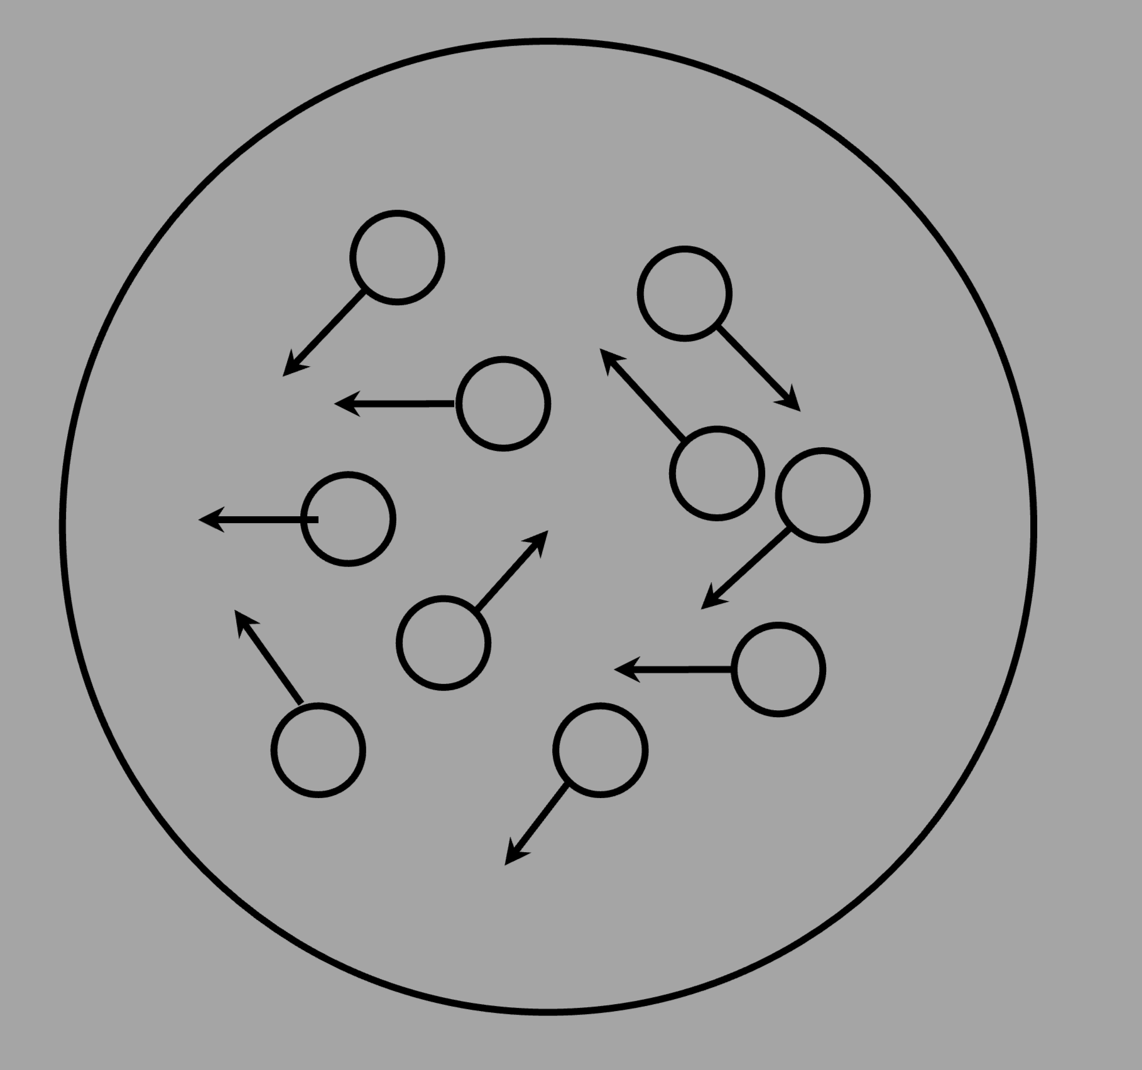
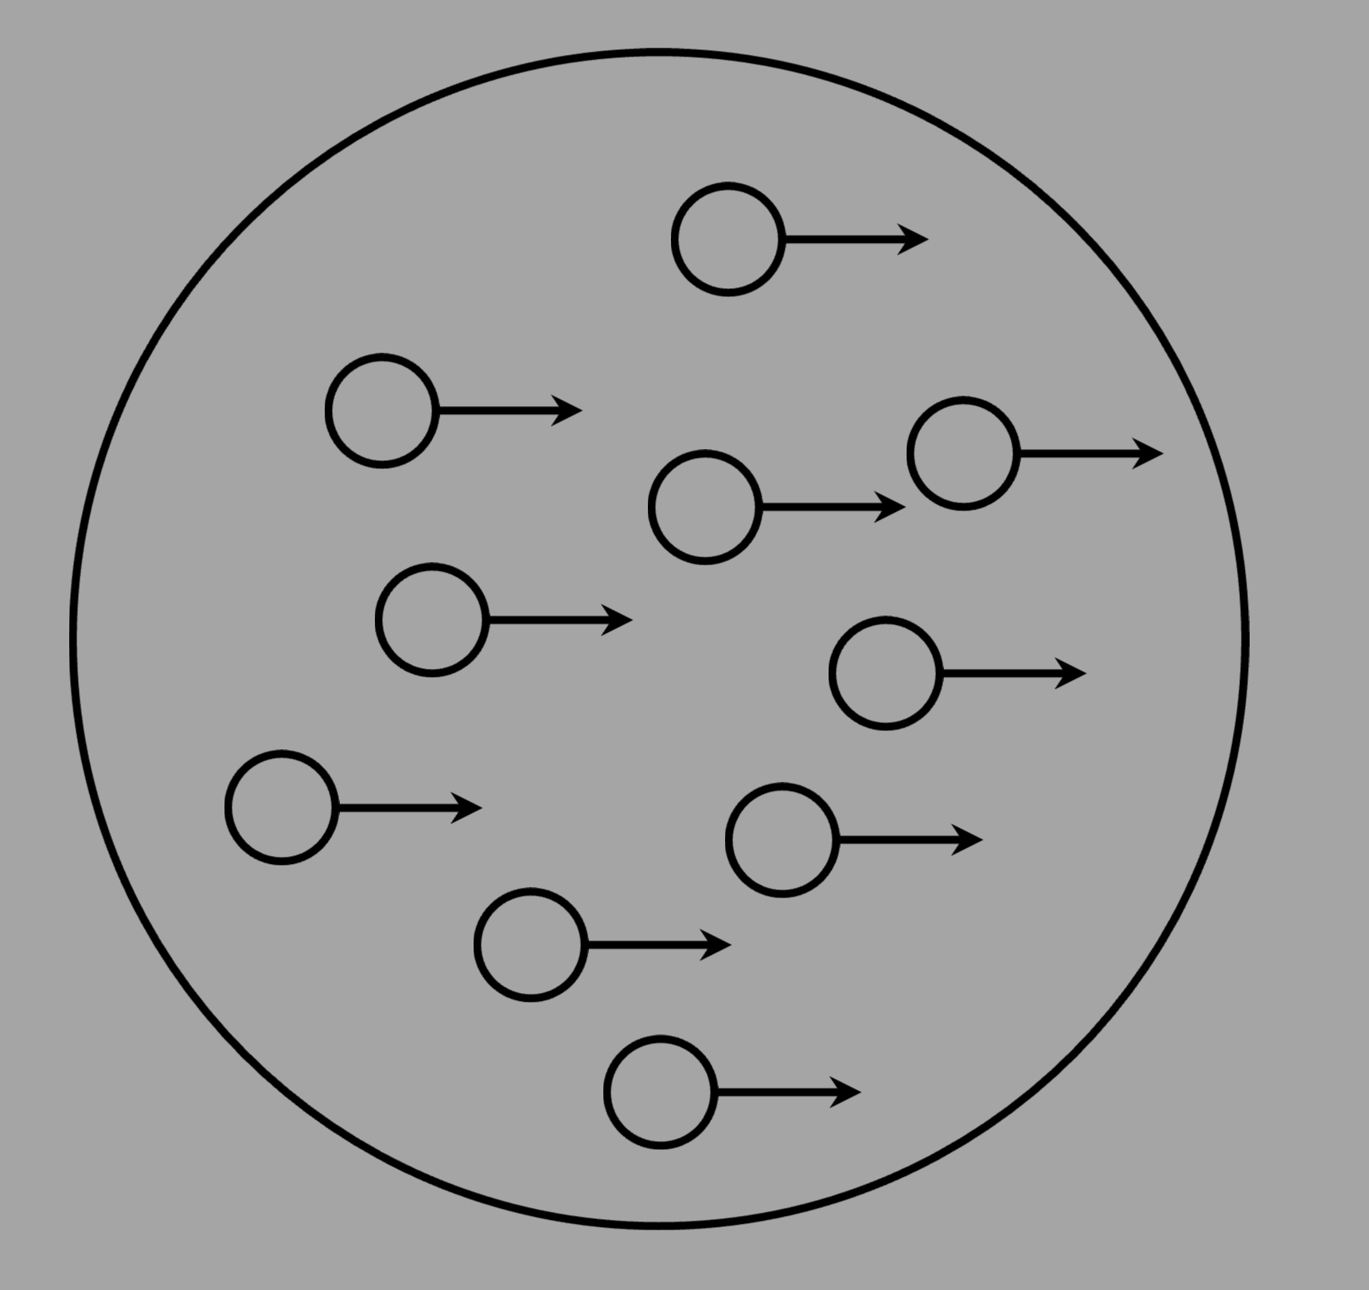
实验1a
散点向左：自己
散点向右：生人
+
相干点比例：60%
条件 | 相干点比例
容易 | 60%
困难 | 30%
+
+
自己
500ms
+
500ms
自己
+
< 3000ms
< 3000ms
生人
正确
正确
500ms
500ms
联结学习
“散点方向-人物”匹配判断
知觉决策

Slide 7
自己
生人

Slide 8
自己
生人

Slide 12
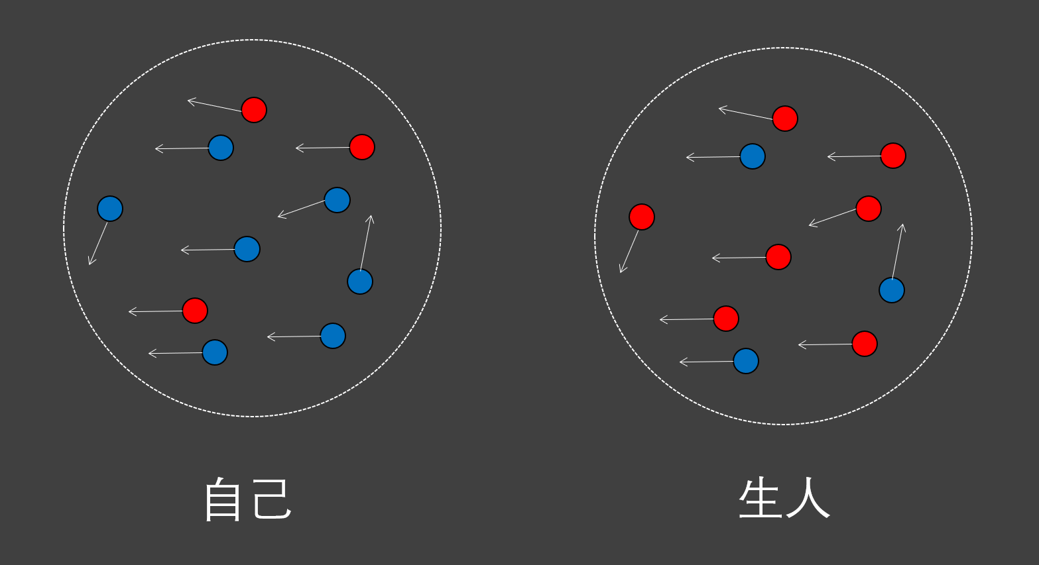
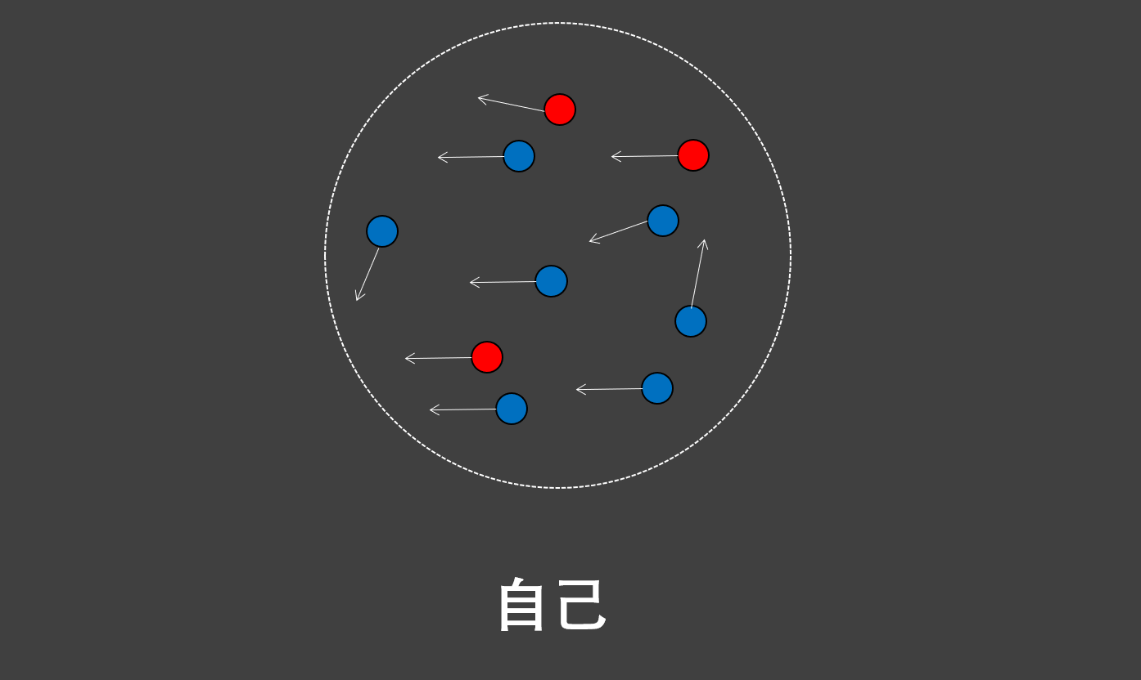
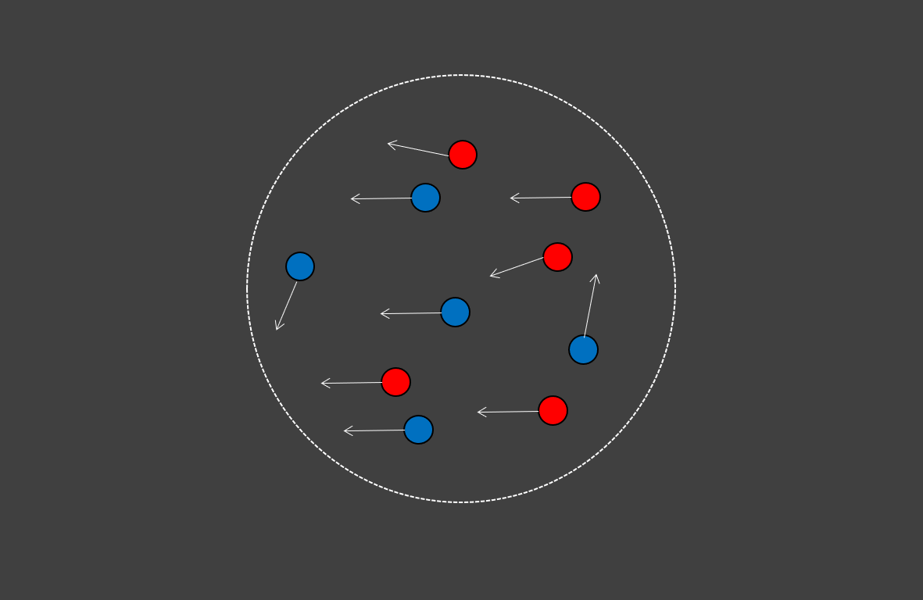
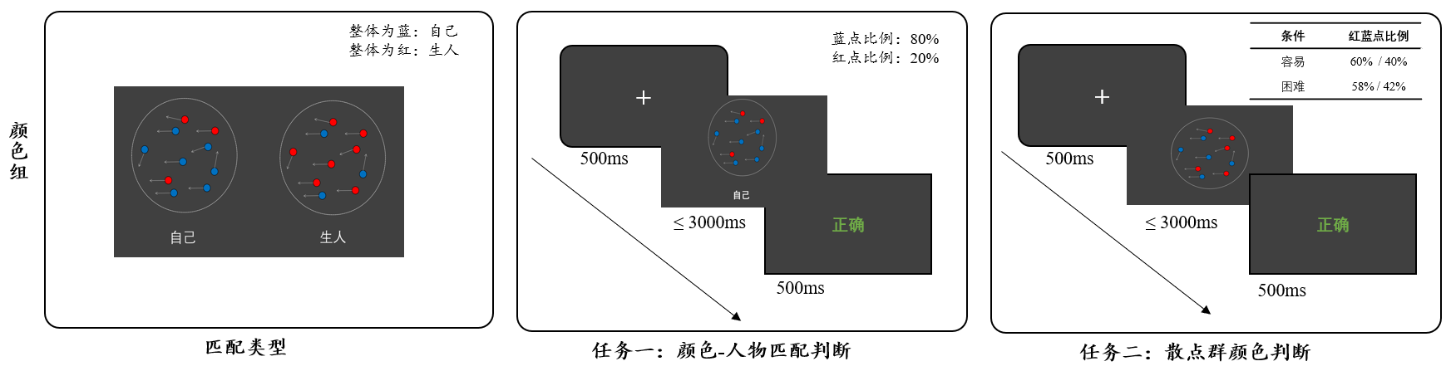
整体为蓝：自己
整体为红：生人
蓝点比例：80%
红点比例：20%
条件 | 红蓝点比例
容易 | 60% / 40%
困难 | 58% / 42%
+
+
颜色组
500ms
500ms
正确
正确
≤ 3000ms
≤ 3000ms
500ms
500ms
匹配类型
任务一：颜色-人物匹配判断
任务二：散点群颜色判断

Slide 13
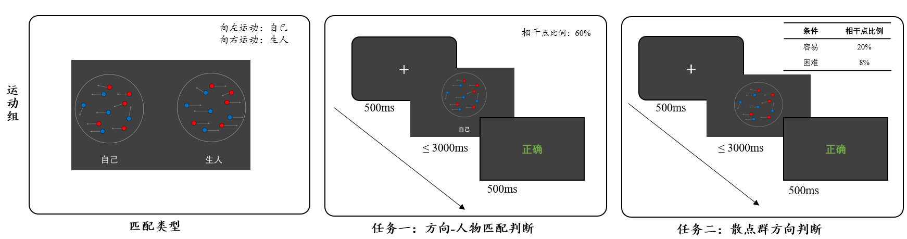

Slide 14
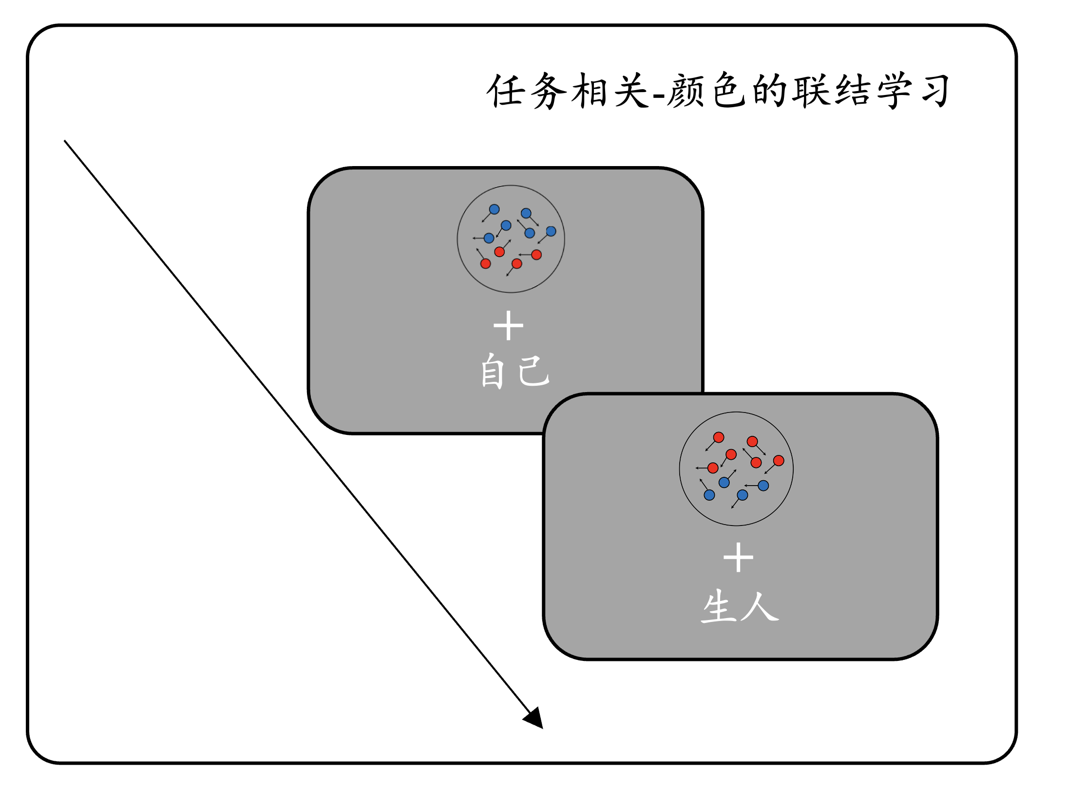
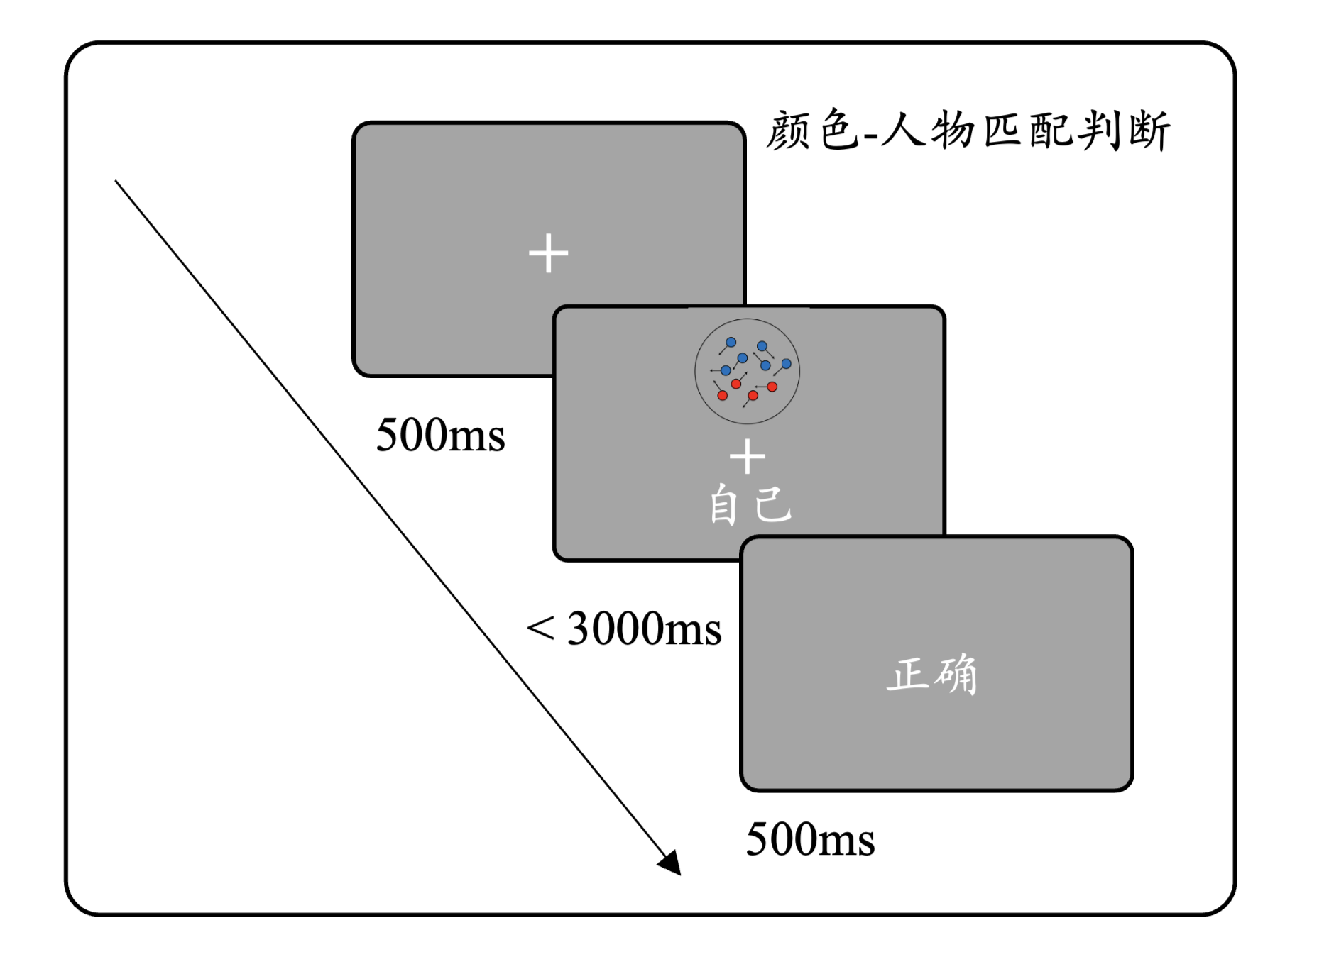
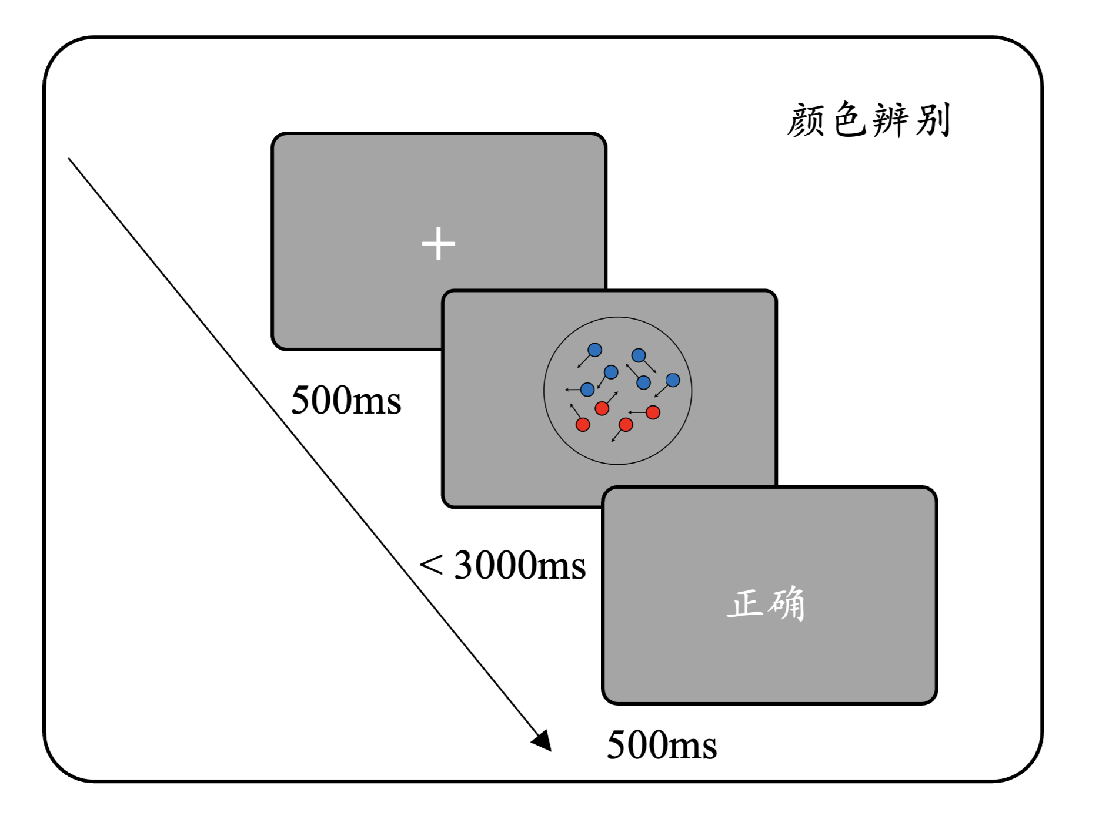
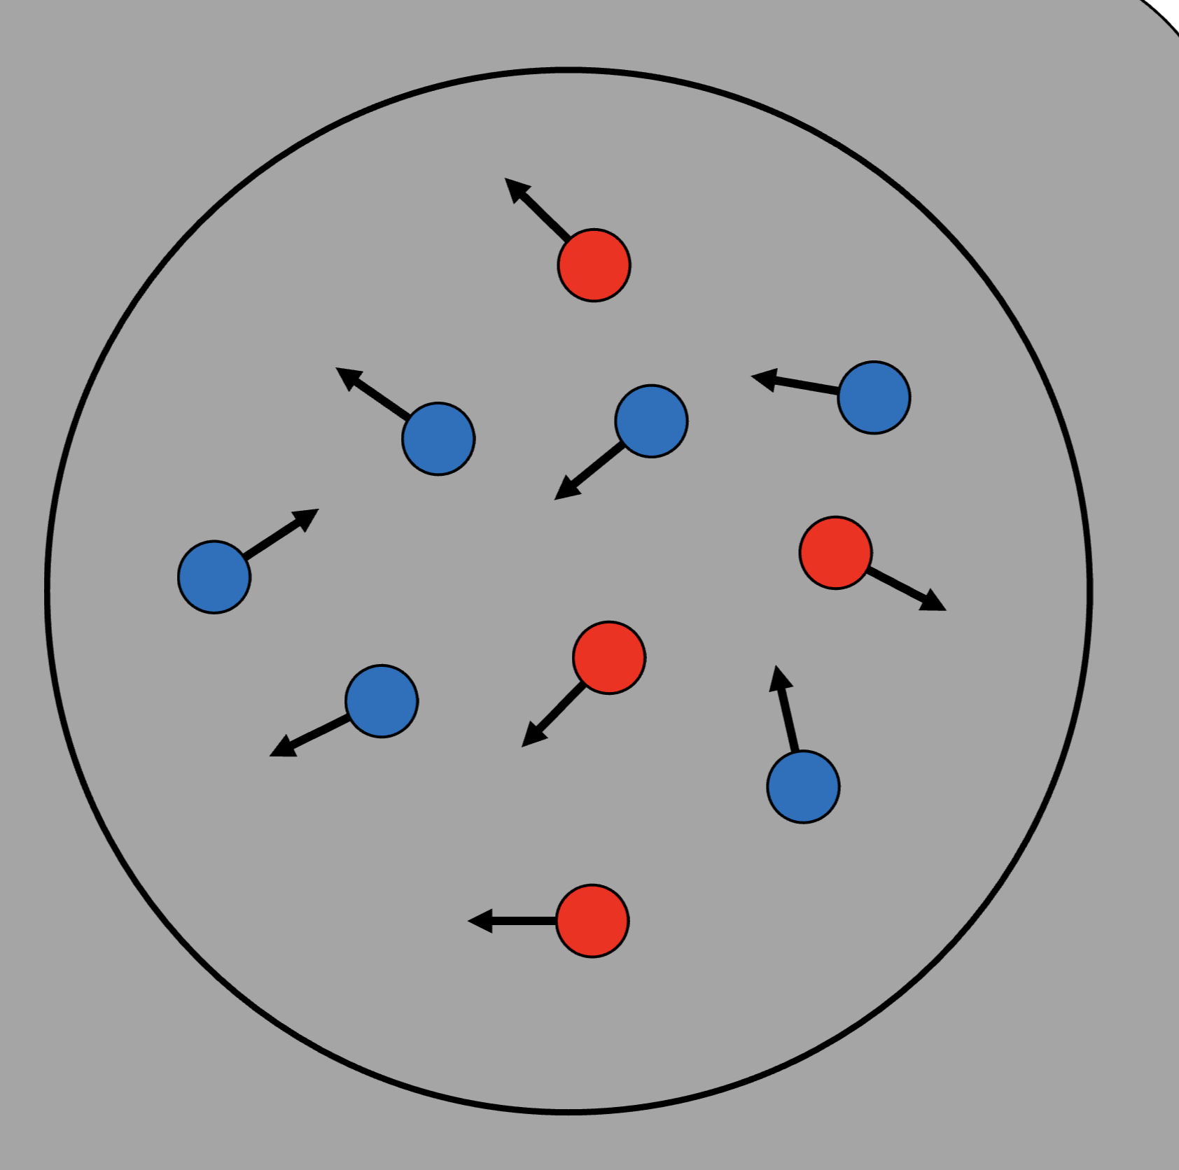
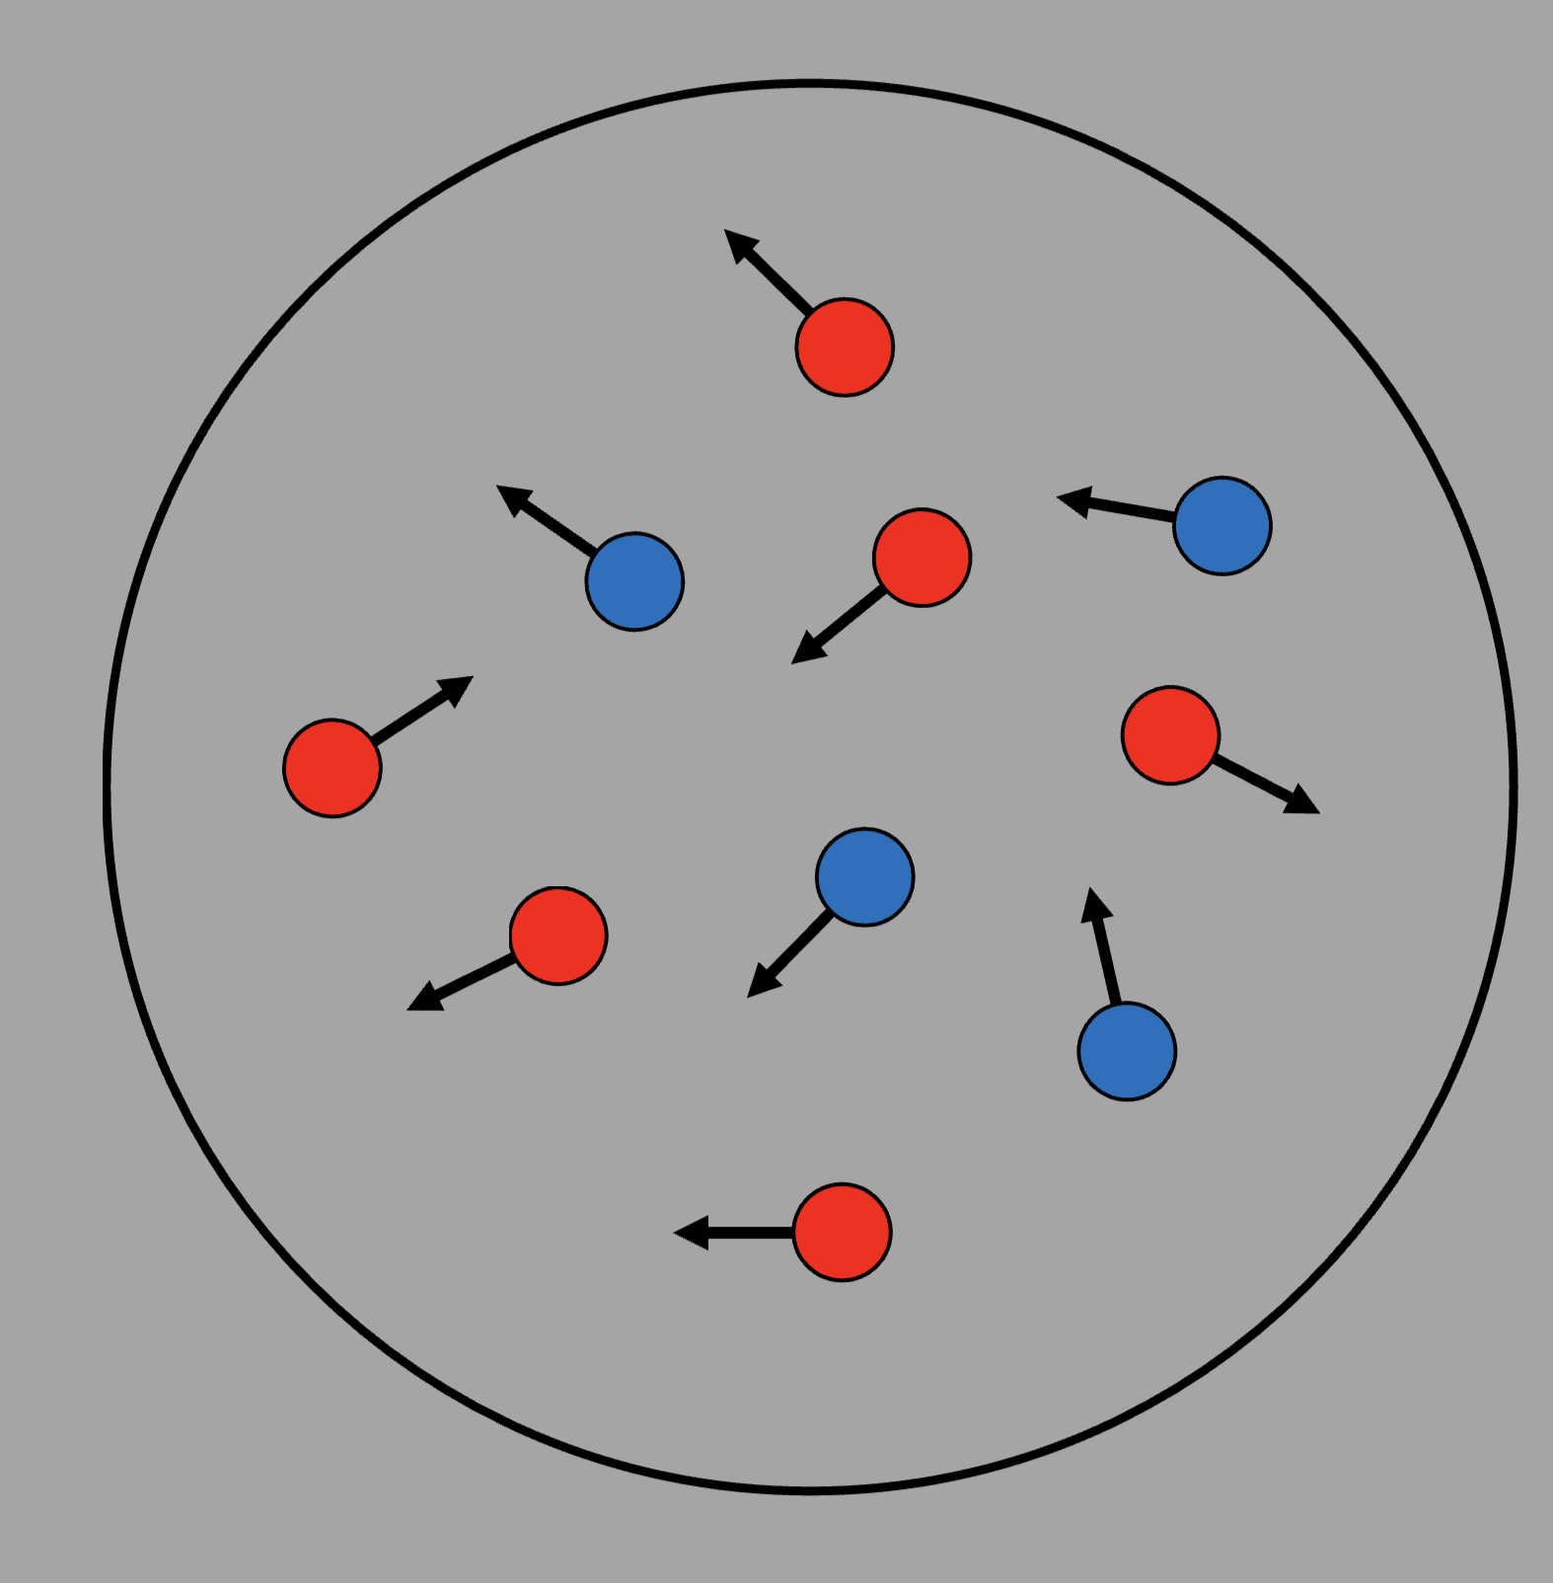
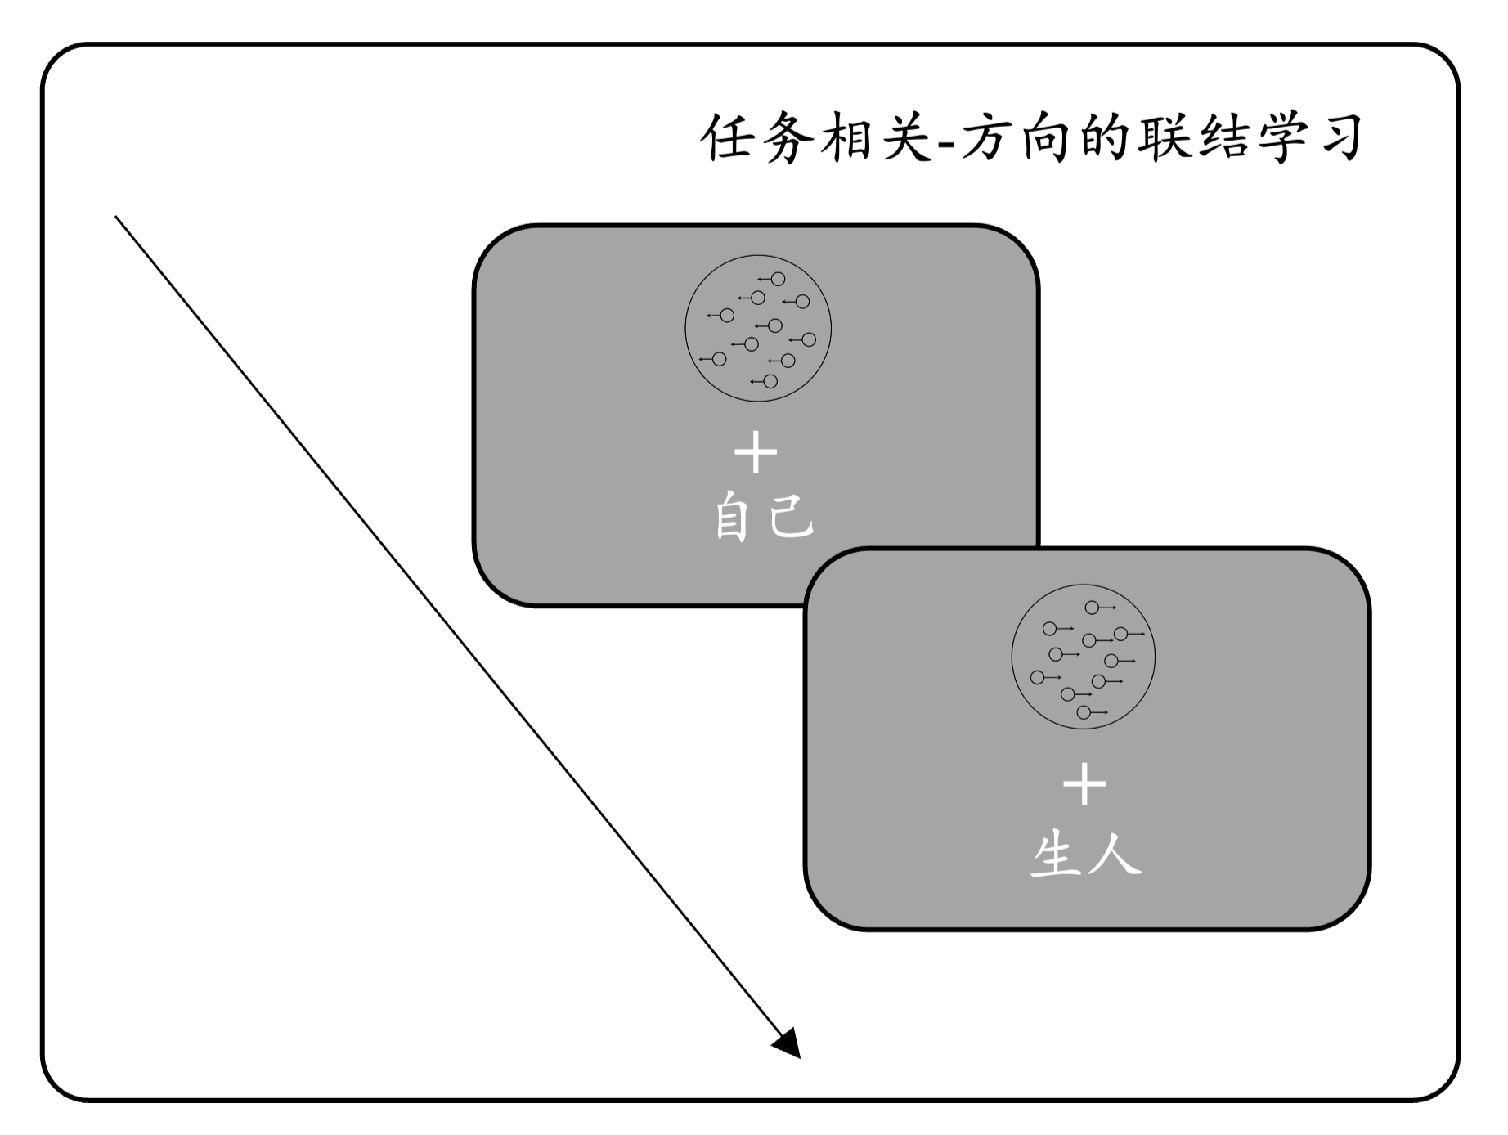
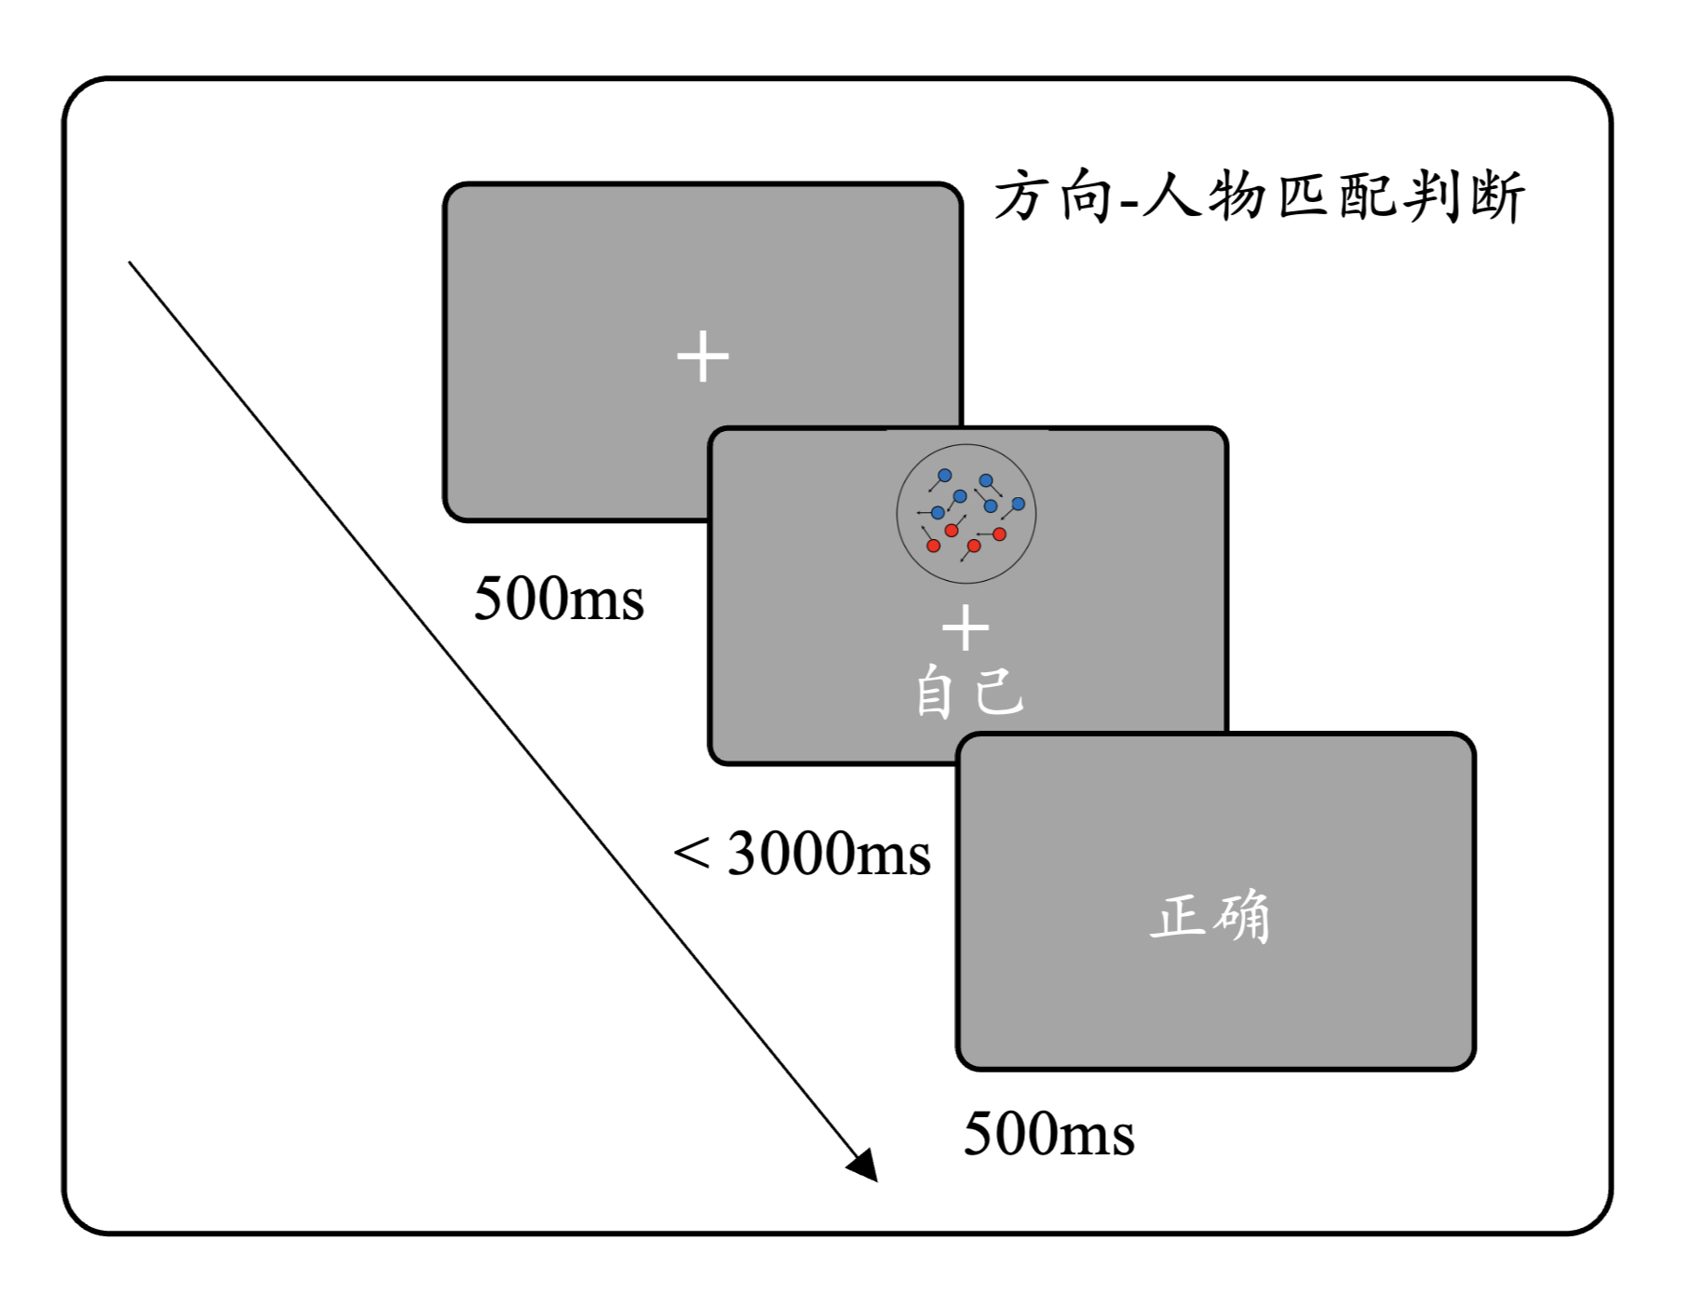
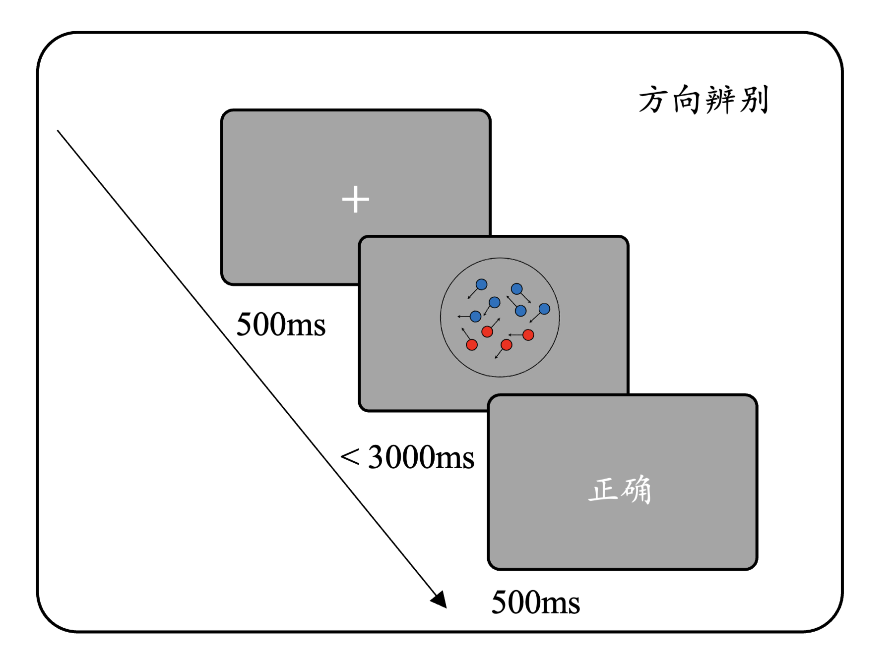
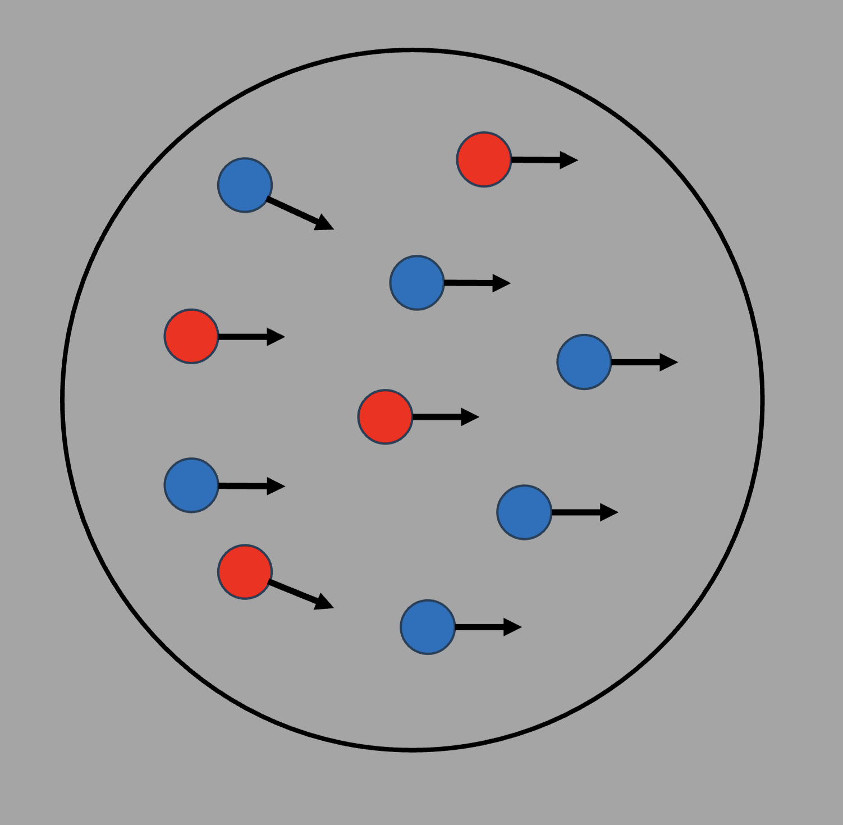
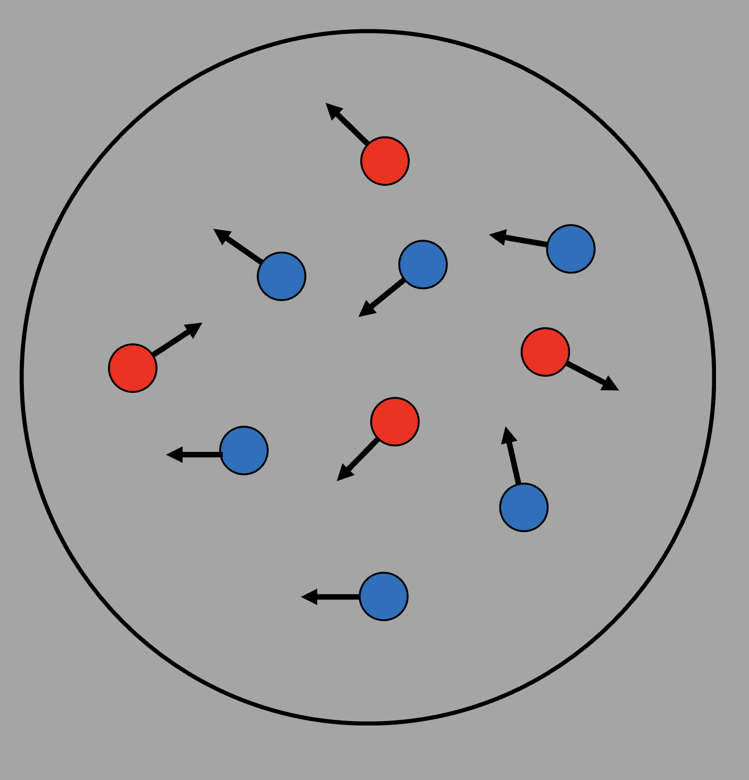
实验1c
操纵维度（任务相关性）
颜色（红蓝点比例） | 方向（相干点比例）
80% / 20% | 90%
80% / 20% | 90%
60% / 40% | 90%
60% / 40% | 90%
90% / 10% | 60%
10% / 90% | 60%
90% / 10% | 30%
10% / 90% | 30%
颜色与自我相关
蓝色：自己
红色：生人
颜色-人物匹配判断
任务相关
颜色辨别
任务无关
任务相关
任务无关
任务无关
方向与自我相关
散点向左：自己
散点向右：生人
方向-人物匹配判断
方向辨别
任务相关
联结学习
匹配判断
知觉决策

Slide 15
方向与自我相关
向左运动：自己
向右运动：他人
颜色辨别
任务相关
任务一：方向-人物匹配判断
颜色与自我相关
整体为蓝：自己
整体为红：生人
方向-人物匹配判断
方向辨别
任务相关
匹配类型
匹配判断
知觉决策

Slide 16
